Slide 1


Localización avanzada de fuentes de señales de electroencefalograma mediante técnicas de computación avanzada
DIRECTOR DE TESIS:
Dr. Takacs Andras
SECRETARIO:
DR.HERBERT LUIS HERNANDEZ MONTIEL
VOCAL:
DR.Marcos ROMO
PRESENTA:
Ing. Daniel Eduardo González Alvarado
Febrero 2026

Slide 2


INDICE
Introducción
JUSTIFICACIóN
HIPOTESIS
OBJETIVOS

Slide 3
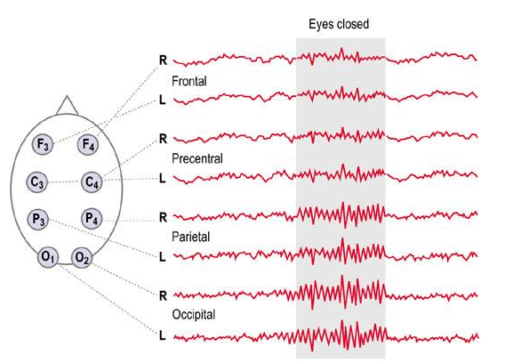


INTRODUCCIÓN
FIGURA 1. Representación de un electroencefalograma.
FIGURA 2. Señales Obtenidas de un EEG
PÁG. 3
Notes:
Sin embargo, interpretar estas señales no es sencillo. Un mismo patrón en los electrodos puede originarse en distintas zonas del cerebro, lo que hace que el problema inverso del EEG —estimar la ubicación real de las fuentes neuronales— sea un desafío

Slide 4
HIPOTESIS
El uso de un modelo híbrido de deep learning entrenado con datos sintéticos permitirá mejorar la precisión en la localización de fuentes neuronales en comparación con los métodos clásicos (MNE, sLORETA, VARETA), incluso en condiciones con ruido y variaciones anatómicas
OBJETIVOS
Objetivo General
Desarrollar un modelo híbrido de deep learning capaz de mejorar la precisión en la localización de fuentes neuronales a partir de señales EEG sintéticas.
PÁG. 8

Slide 5
METODOLOGÍA
Generación del Dataset Sintético
Se utiliza un modelo de cabeza digital (BEM/FEM/LSMAC) para simular cómo se propaga la actividad eléctrica desde el cerebro hasta los electrodos. Se colocan fuentes neuronales simuladas en diferentes posiciones, profundidades y orientaciones.
Se genera la señal correspondiente en los electrodos usando el problema directo y la Lead Field Matrix.
Se agregan diferentes niveles de ruido y variaciones anatómicas para crear escenarios realistas.
BASE DE DATOS*
PÁG. 14

Slide 6
METODOLOGÍA
2. Preparación de los Datos
Las señales simuladas se organizan en una base de datos con:
Señales EEG multicanal
Ubicación real de la fuente (coordenadas 3D)
Se divide en conjuntos de entrenamiento, validación y prueba.
3. Diseño del Modelo de Deep Learning
Se construye un modelo híbrido combinando:
CNN para extraer patrones espaciales/temporales del EEG.
Modelos secuenciales (LSTM o BiLSTM) para capturar dependencias temporales.
La salida del modelo estima la posición 3D de la fuente.
BASE DE DATOS*
PÁG. 14

Slide 7
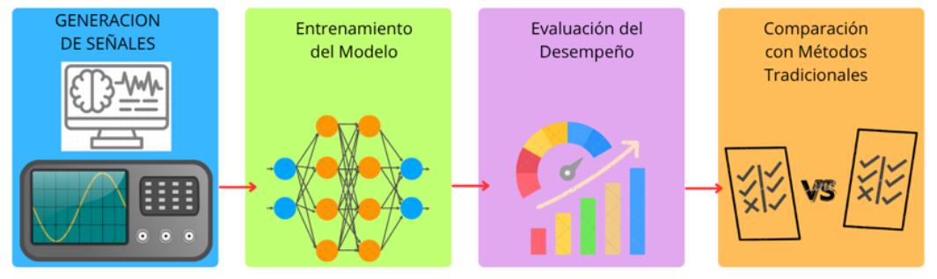
METODOLOGÍA
BASE DE DATOS*
figura 6. Metodologia Propuesta
PÁG. 14

Slide 8
Gracias!
PÁG. 14

